Slide 1
Психологиялық дайындық.
Жарық болса күніміз
Жарқын шығар үніміз.
Елін сүйіп ер жетер
Жамандықтан қашатын
Жақсы іске басатын
Біз болашақ гүліміз

Slide 2
Қар еріп , су ағады,
Сарқырап сайға толады.
Күн ұзарып жылиды,
Бұл қай кезде болады?
(көктем)

Slide 3
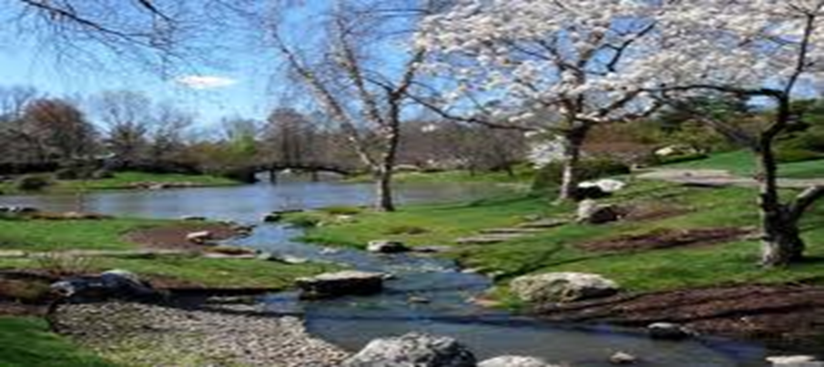

Slide 4
Көлеңкеге тығылып,
Қалжырайды күшігім.
Күн көзіне бұйығып,
Маужырайды мысығым.
Бұл қай мезгіл балалар
(Жаз)

Slide 5
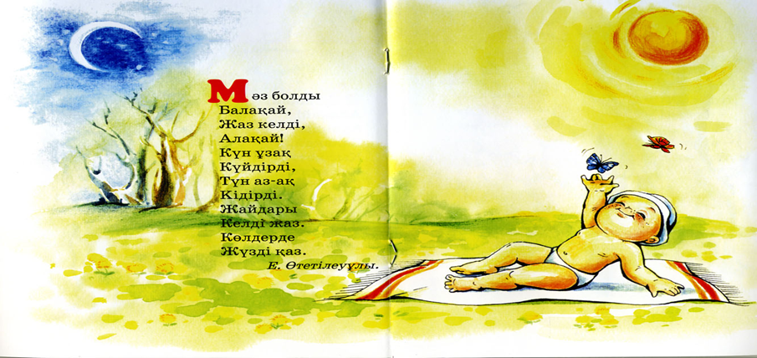

Slide 6
Біз тебеміз сырғанақ
Таудан төмен сырғанап.
Қар жауады аппақ
Аяз қатты азынап
(Қыс)

Slide 7
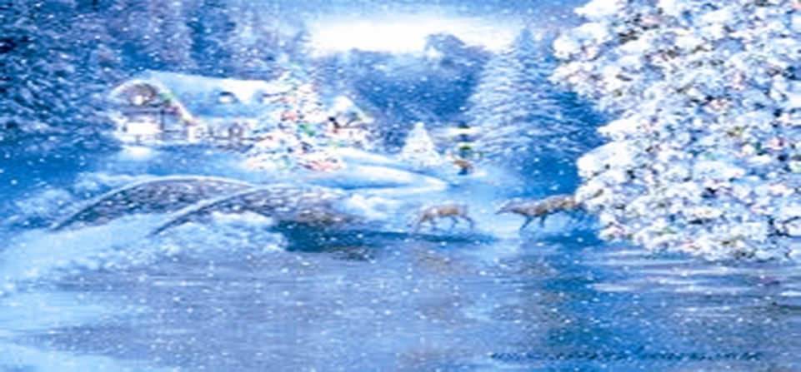

Slide 8
Жел тынымсыз гуілдеп,
Болып кетті тым бұзық.
Шулайды тал, терек,
Жапырағын жұлғызып.
(Күз)

Slide 9
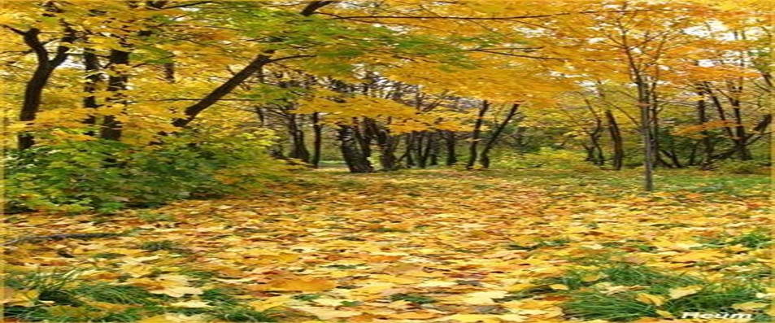

Slide 11
Олай болса бүгінгі өлеңнің авторымен танысып кетейік. (Автормен және кітаптарымен таныстыру.)
-1942 жылы 18 ақпанда Жамбыл облысы Қордай ауданындағы Отар стансасында туған. Ең алғашқы өлеңі 1958 жылы республикалық «Ара» журналында жарияланды.
-Қырықтан астам кітаптары қазақ және орыс тілдерінде жарық көрген. Шығармалары қазақ және орыс мектептеріне арналған оқулықтарға енген.
-Олай болса кітапты алдымызға алып, іштей оқып шығайық ішінен таныс емес жаңа сөздер кездессе астын сызып қойыңдар. (Оқушылар іштей оқиды, жаңа сөздерді тақтаға жазады).

Slide 12
Сұрақ –жауап.
- Өлең не туралы екен?
- Көктем неге туады екен?
- Жаз мезгілінде қандай жұмыстар басталады екен?
- Күз келген не істейді екен?
- Қыстың алғаш белгісі қандай екен?

Slide 13
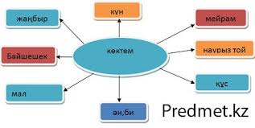

Slide 14
